Slide 1
Лекция 9
Жизненный цикл проекта

Slide 2
Жизненный цикл проекта
Жизненный цикл проекта – это время с момента зарождения идеи до административного завершения проекта, включат следующие этапы:
Предынвестиционный
Инвестиционный (реализация, выполнение)
Операционный (эксплуатация проекта)
Ликвидационный (закрытие проекта)

Slide 3
Предынвестиционный этап
Генерация идеи
Экономическое обоснование
Проведение НИОКР
Разработка ТЭО
Проведение тендера на закрепление земельного участка под строительство и выбор подрядчика.

Slide 4
Инвестиционный этап
Строительство объектов и монтаж оборудования
Пусконаладочные работы
Производство опытных образцов
Выход на проектную мощность и подписание акта приемки-сдачи объекта

Slide 5
Операционный этап
Эксплуатационная фаза включает в себя:
Сертификацию продукции.
Создание центров ремонта (сервисных центров).
Создание дилерской сети.
Текущий мониторинг эксплуатационных показателей.

Slide 6
Ликвидационный этап
Ликвидация
Консервация
Перепрофилирование
Ресурс модернизации
Сокращение выпуска продукции, но продолжение выпуска запасных частей

Slide 7
Группы процессов жизненного цикла проекта
Стадии жизненного цикла проекта | Группы процессов управления проектом
Инициация | Процессы инициации
Планирование | Процессы планирования
Реализации (исполнение) | Процессы исполнения
 | Процессы анализа
 | Процессы управления
Завершение | Процессы завершения

Slide 8
Стадия инициации
Инициация проекта – это убеждение руководства организации (или инвесторов) в необходимости выполнения проекта.
Цели продукта – это свойства, которыми должна обладать продукция проекта, являющаяся основным материальным результатом.
Цели проекта – это явные и неявные цели его основных участников.

Slide 9
Процессы инициации
Разработка концепции проекта
  анализ проблемы и потребности в проекте
  сбор исходных данных
  определение целей и задач проекта
  рассмотрение альтернатив
Утверждение концепции проекта
Открытие проекта
  принятие решения о начале проекта
  определение и назначение управляющего проектом
  принятие решения об обеспечении ресурсами

Slide 10
Стадия планирования
Виды планов: концептуальный, стратегический, текущий, оперативный.
Технико–экономическое обоснование.
Проектно-сметная документация.

Slide 11
Процессы исполнения
Основной процесс – выполнение утвержденного плана проекта всеми его участниками.
Вспомогательные процессы:
  учет исполнения – подготовка и распределение информации, необходимой для участников проекта, с требуемой периодичностью;
  подтверждение качества – регулярная оценка исполнения проекта с целью подтверждения соответствия принятым стандартам качества;
  выбор поставщиков – оценка предложений, выбор поставщиков и подрядчиков и заключение контрактов;
  контроль контрактов – контроль исполнения контрактов поставщиками и подрядчиками;
  развитие команды проекта – повышение квалификации участников команды проекта.

Slide 12
Процессы управления (ПРОЦЕССЫ ИСПОЛНЕНИЯ)
Основные процессы управления:
  общее управление изменениями – определение, согласование, утверждение и принятие к исполнению корректирующих воздействий и координация изменений по всему проекту.
  управление ресурсами – внесение изменений в состав и назначения ресурсов на работы проекта;
  управление целями – корректировка целей проекта по результатам процессов анализа;
  управление качеством – разработка мероприятий по устранению причин неудовлетворительного исполнения.
Вспомогательные процессы управления:
  управление рисками – реагирование на события и изменение рисков в процессе исполнения проекта;
  управление контрактами – координация работы субподрядчиков, корректировка контрактов, разрешение конфликтов.

Slide 13
Процессы завершения
Закрытие контрактов и разрешение всех возникших споров;
Административное завершение включая подготовку, сбор и распределение информации, необходимой для формального завершения проекта;
Подписание АКТА приемки – сдачи объекта.

Slide 14
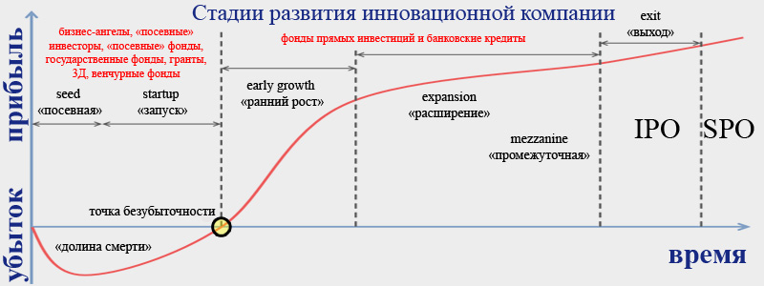
Жизненный цикл венчурной компании
*

Slide 15
Характеристика этапов венчурной компании
1. На стадии «посева» (SEED) компания находится в процессе формирования. Спонсорами являются бизнес-ангелы или венчурные фонды.
2. Стадия «СТАРТ - АП» (Start - UP) – компания недавно образована, обладает опытными образцами, пытается организовать производство и выходит на рынок.
3. Этап «ранний рост» (Early stage) – компания осуществляет выпуск и коммерческую реализацию готовой продукции, хотя пока не имеет устойчивой прибыли.
4. Этап «расширения» (Expansion) – венчурная компания занимает определенные позиции на рынке, становится прибыльной, ей требуется расширение производства и сбыта.
4а. «Промежуточная» стадия (Mezzanine) – это стадия, на которой привлекаются дополнительные инвестиции для улучшения краткосрочных показателей компании.

Slide 16
ПРОДОЛЖЕНИЕ
5. «Выход» (Exit) – этап развития венчурной компании, на котором происходит ее акционирование и первичное размещение на фондовом рынке (IPO – первичный рынок ценных бумаг) или выкуп крупным инвестором, который говорит, что ему пассажиры не нужны.
5а. SPO – вторичный рынок ценных бумаг, т.е. когда акции данной компании прошли несколько трансакций (перепродаж).

Slide 17
СПАСИБО

